Slide 1
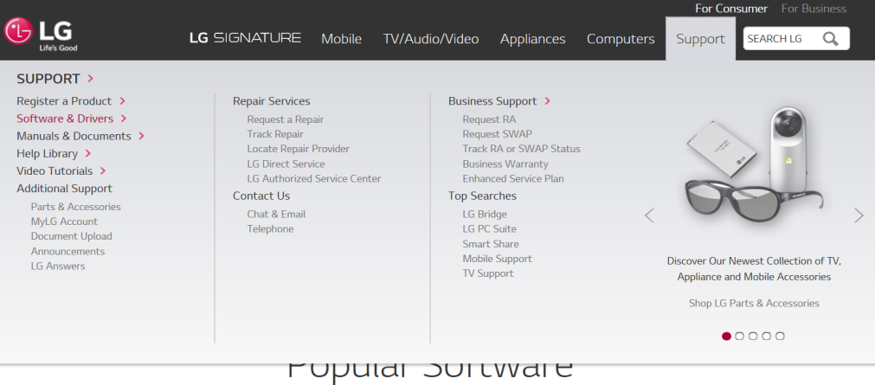

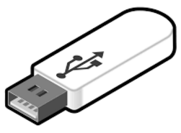
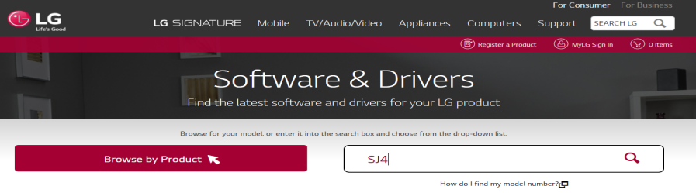
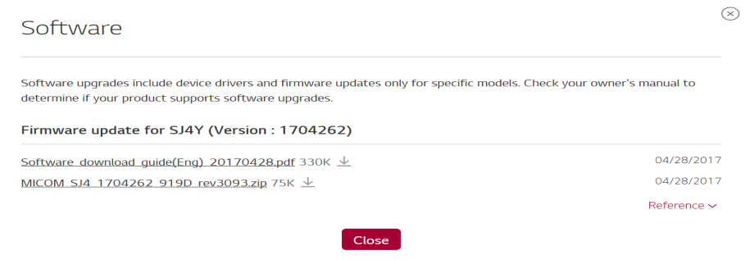
SJ8 SW Update Guide (USB)- Preparation
2019. 04. 10
Preparation
    SJ8 (Main Unit)
    SJ8’s Remote Controller Unit
    USB Memory
    SW File
※ Take care not to power off during update
※ Do format USB memory before update (FAT32 file system)
<Software Download – Example>
Website : http://www.lg.com
Path : Support > Software&Drivers
Search your “model name”
And then pop-up window will be showed
Select the file and download it
<Main Unit>
Necessary
<RCU>
<USB Memory>
Necessary
Necessary
SJ8
(This is an example)

Slide 2
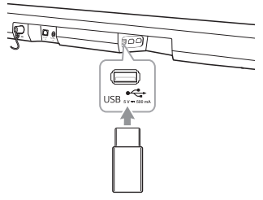
SJ8 SW Update Guide (USB)- Update
2019. 04. 10
Step 1. Prepare SJ8 Update SW.
Update module | File name of each model
MICOM | MICOM_SJ8_1904080_FEA5_rev1850.HEX
Step 2. Copy two SW file in the USB memory. (Do format USB as FAT32 file system before you copy)
※ When you copy the file in USB, please change file name as “MICOM_SJ8.HEX”
Step 3. Power on SJ8 Main Unit.
Step 4. Attach USB which has update software to the USB slot back of SJ8 main unit.
※ Remove “Service only” Sticker
UPGRADE
Step 5. “UPGRADE” is displayed in the front Display
Step 6. Push Play key in the RCU, Update will start automatically.
※ “M-Update” is displayed and then change as “UPGRADE” in the front Display
M-UPDATE
Step 7. SJ8 main unit will be off automatically after update finish.

Slide 3
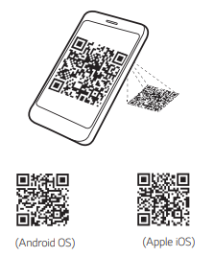
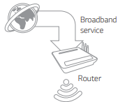
SJ8 SW Update Guide (Network Update)- Preparation
2019. 04. 10
Preparation
    SJ8 (Main Unit)
    SJ8’s Remote Controller Unit
    Mobile phone or Tablet
    AP Device
※ You can download “Music Flow App” with above QR code.
※ You can download ”Music Flow App” by Google Play Store or Apple App Store
<Main Unit>
Necessary
<RCU>
<AP Device>
<Mobile phone Or Tablet>
Necessary
Necessary
Necessary

Slide 4
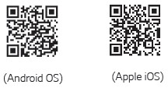
SJ8 SW Update Guide (Network Update)
2019. 04. 10
Detail
■ For update, the music flow player application must be installed on smart phone. And, the sound bar must be connected to your home network.
1. Installing “Music Flow Player” App
- Through “App Store” or “Google Play Store”
. Tap the “App Store” icon or “Google Play Store” icon.
. Type in “Music Flow Player” in the search bar and tap “Search”.
. Select “Music Flow Player” in the search result list to download.
- Through QR code
. Install “Music Flow Player” app through QR code.
. Scan the QR code using the scanning application.
2. Network Connection
- Launch Music Flow Player App
- Follow the steps for wired or wireless connection displayed on the screen.
※ For details, refer to user’s manual.

Slide 5
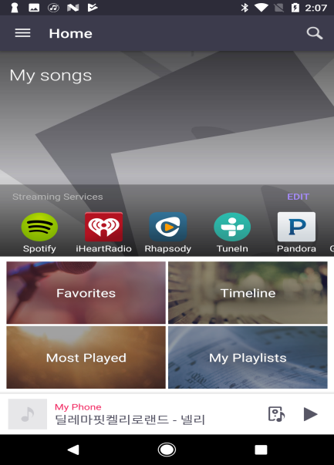
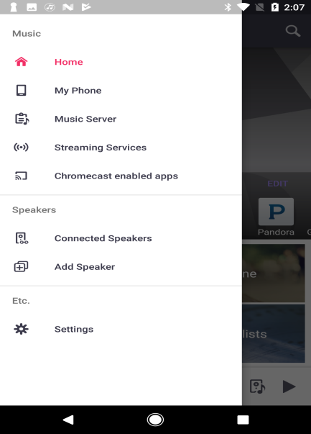
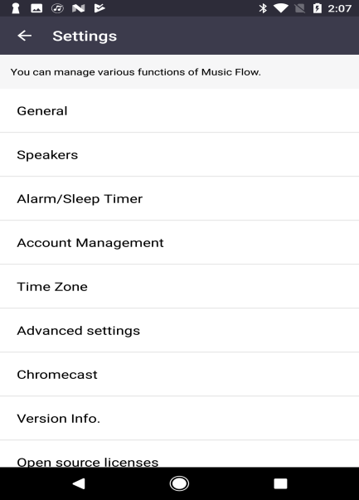
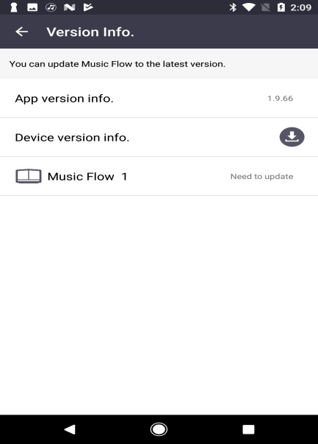
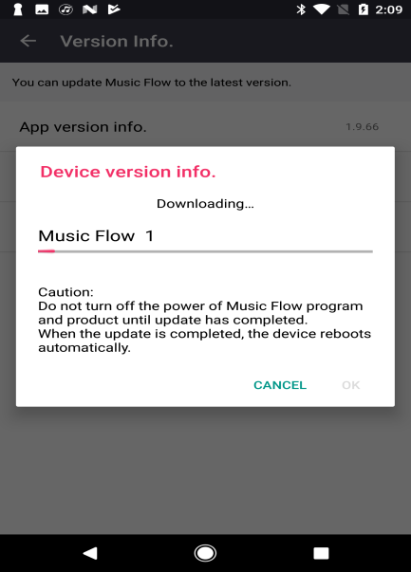
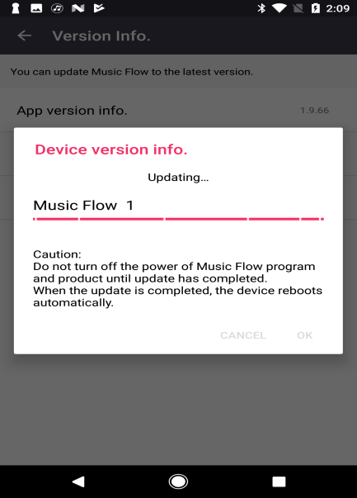
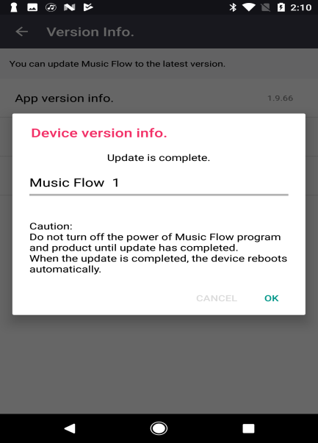

SJ8 SW Update Guide (Network Update)
2019. 04. 10
Detail
■ Launch music flow player application, and follow the sequence like below pictures.

Slide 6
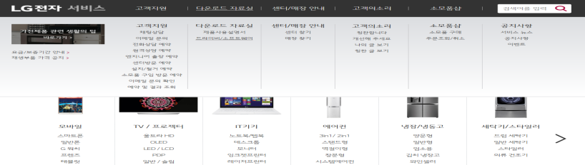
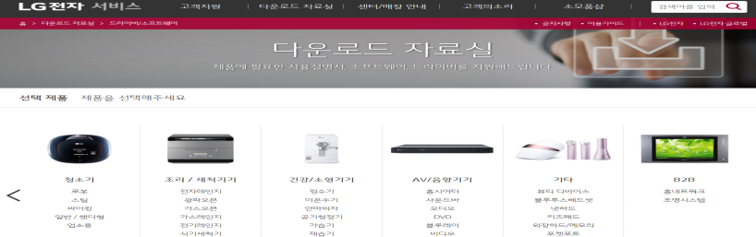
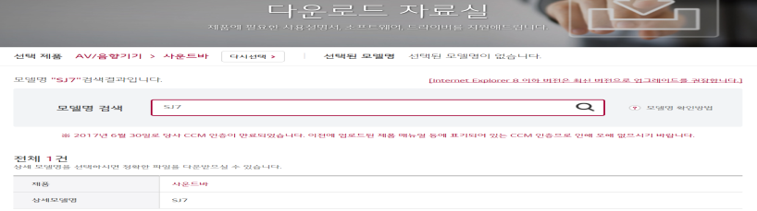
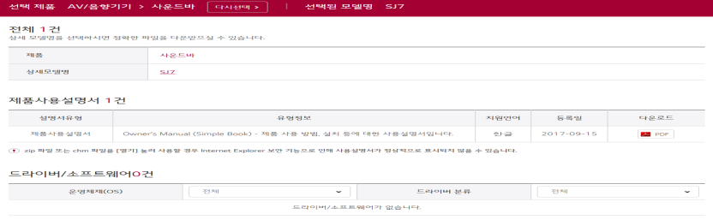
SJ8 SW 업데이트 가이드 - 준비사항
2019. 04. 10
준비사항
    SJ8 사운드바(Main SET)
    SJ8 리모컨
    USB 메모리
    업데이트용 SW 파일
<업데이트용 SW파일 다운로드 받는 방법 – 예시>
1. http://www.lgservice.co,kr에 접속해 주세요
2. 다운로드 자료실>드라이버/소프트웨어로 접속해 주세요
3. 팝업창이 표시됩니다.
4. Update파일을 선택 후 다운로드 해주세요
<Main Unit>
Necessary
<RCU>
<USB Memory>
Necessary
Necessary
SJ8
※ SW 업데이트 중에는 제품의 전원을 Off 하지 마세요.
※ 웹사이트에서 다운로드 받은 SW 파일을
USB 메모리에 복사하기 전에
USB 메모리는 FAT32 File System으로 포맷 후 사용해 주세요.
(예제 입니다.)

Slide 7
SJ8 SW Update Guide (USB)- Update
2019. 04. 10
Step 1. SJ8 업데이트용 SW를 준비하세요.
Update 모듈 | File 명
MICOM | MICOM_SJ8_1904080_FEA5_rev1850.HEX
Step 2. USB 메모리에 SW파일을 복사하세요. (복사 전 USB 메모리는 FAT32 file system으로 포맷해 주세요)
※ USB에 파일을 복사할 때 파일명을 “MICOM_SJ8.HEX” 로 변경해 주세요.
Step 3. SJ8 제품(Main SET)의 전원을 켜주세요.
Step 4. USB를 SJ8 Main Set 뒤에 있는 USB slot에 꽂아 주세요.
※ “Service only” Sticker 를 제거한 후 꽂아 주세요.
UPGRADE
Step 5. 전면 창에 “UPGRADE” 라고 표시됩니다.
Step 6. 리모컨의 Play key를 누르면 Update가 시작됩니다.
※ 전면 창에 “M-Update” 라고 표시된 후 “UPGRADE” 라고 표시됩니다.
M-UPDATE
Step 7. Update가 완료되면 SJ8 main Set가 자동으로 꺼집니다.

Slide 8
SJ8 SW Update Guide (Network Update)
2019. 04. 10
상세 내용
■ 업데이트를 위해서는, Music flow player 앱이 설치되어 있어야하고, 사운드바는 네트워크에 연결되어 있어야 합니다.
1. Music Flow Player 앱 설치 방법
- “App Store” 또는 “Google Play Store”를 통한 방법
. “App Store” 또는 “Google Play Store” 를 실행한다.
. 찾기에서 “Music Flow Player” 입력하고 검색한다.
. 검색된 리스트에서 “Music Flow Player” 선택하고 다운로드한다.
- QR 코드를 이용한 방법
. QR 코드를 통해 “Music Flow Player” 앱을 설치한다.
. QR 코드 스캔 앱을 이용하여 아래 QR 코드를 스캔한다.
2. 네트워크 연결
- Music Flow Player 앱을 실행한다.
- 앱에 표시되는 유선/무선 연결 가이드 절차를 따른다.
※ 상세 내용은 사용자 매뉴얼을 참고하세요.

Slide 9
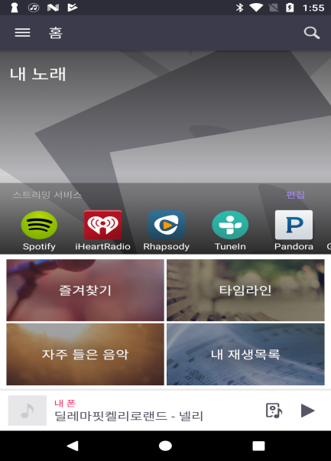
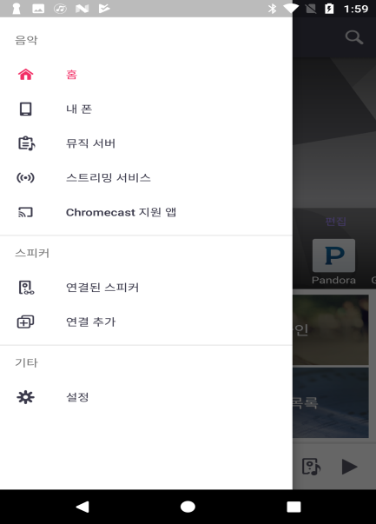
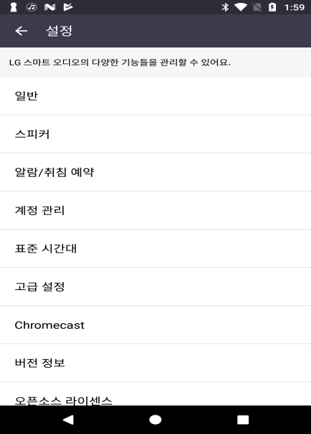
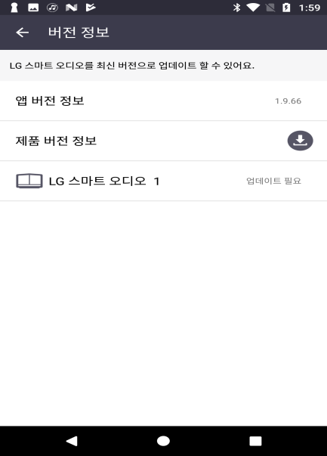
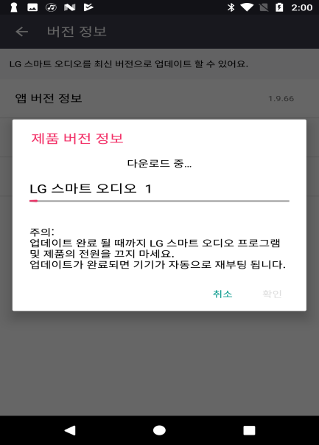
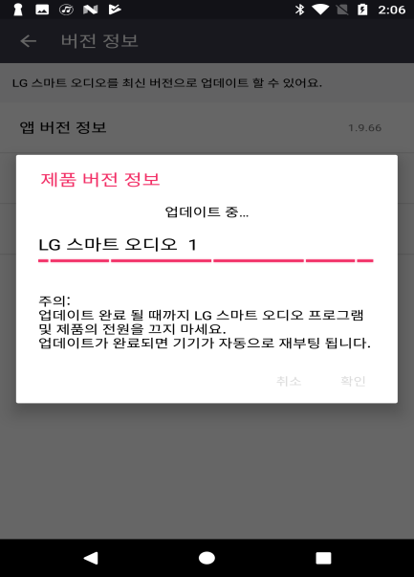
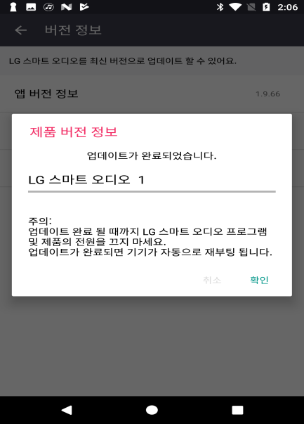
SJ8 SW Update Guide (Network Update)
2019. 04. 10
상세 내용
■ Music flow player 앱을 실행하고, 하기 그림의 절차를 따르세요.

